Slide 1
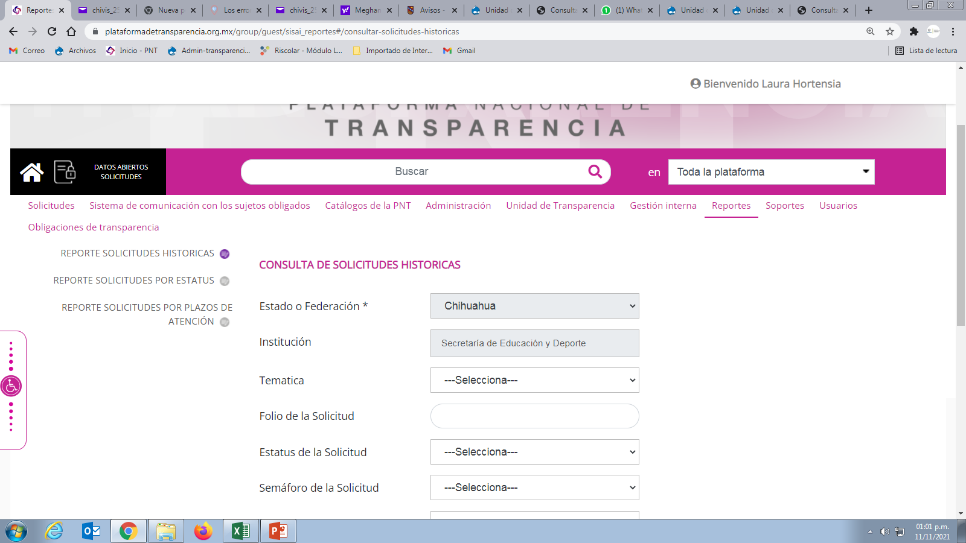
El sistema PNT puede generar a la Unidad de Transparencia diferentes reportes mismos que se indican

Slide 2
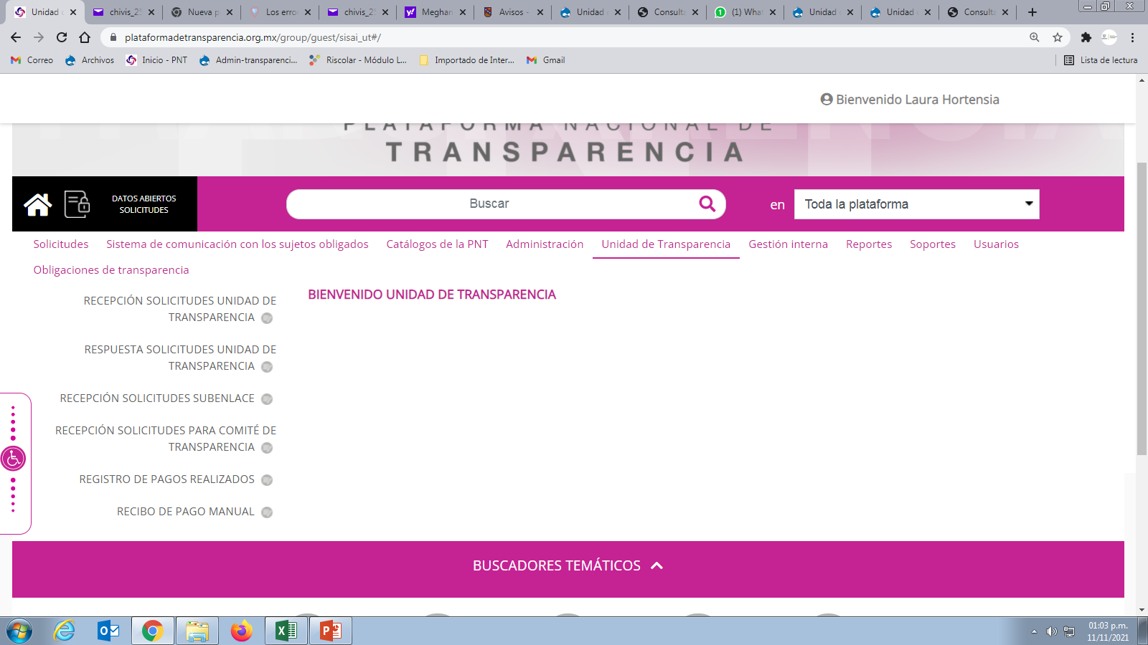
La plataforma también puede consultarse solicitudes que han generado desde el 2006 a la fecha, así como las respuestas a as mismas

Slide 3
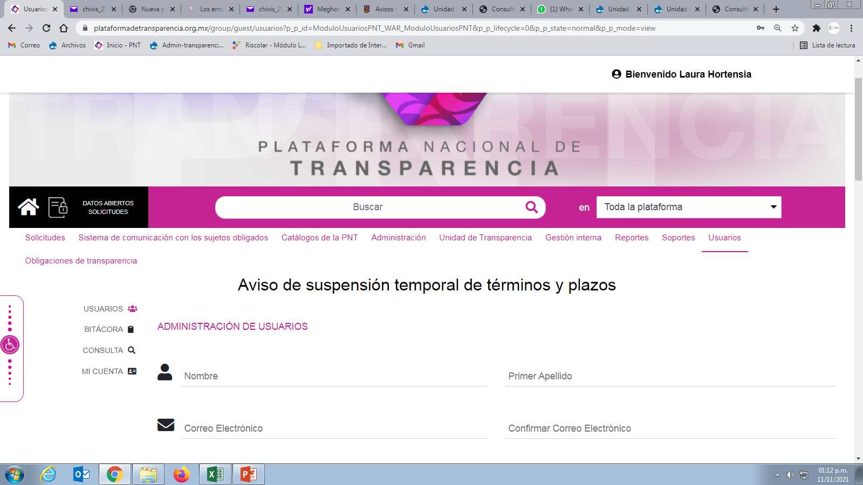
Consulta de Unidades administrativas que suben información

Slide 4
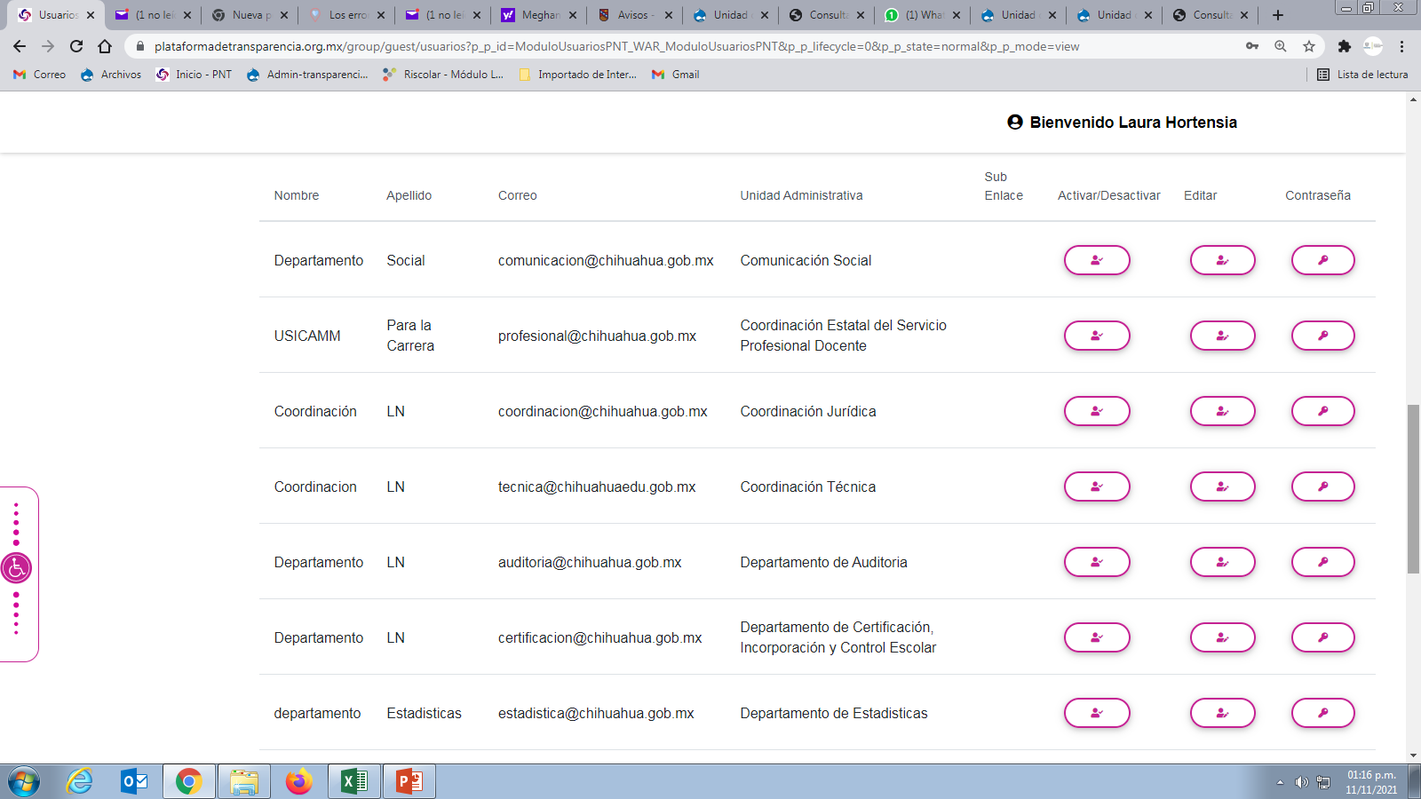
Unidades Administrativas
Se lleva un control de lo que sube cada unidad Administrativa en las Obligaciones de Transparencia teniendo un respaldo de lo que suben desde el 2016 y desde el 2006 al 2015 la plataforma tiene el respaldo de lo que subió la Unidad

